Slide 1
《PhysDreamer: Physics-Based Interaction with 3D Objects via Video Generation》
中国科学技术大学 数据科学（数学） 许笑颜

Slide 2
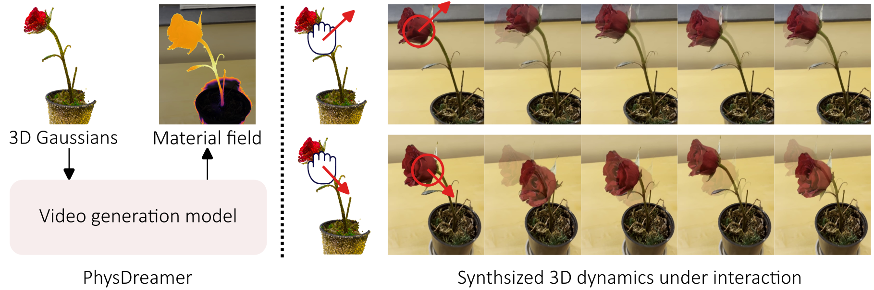
Introduction
Simulating object interactions is crucial for generating realistic videos with AI or creating engaging virtual worlds. Producing action-based dynamics requires understanding the physical properties of objects, such as stiffness, and predicting 3D motion based on these characteristics. However, estimating real-world material properties is difficult due to a lack of ground truth data.
Idea: https://physdreamer.github.io/
Notes:
合成逼真的 3D 物体动态以响应新的交互仍然是一个重大挑战。
假如我们对一个虚拟物体施加力度，并且想生成该物体在作用力下的运动交互视频，我们需要感知对象的物理材料属性，并将 3D 运动预测建立在这些属性（例如刚度）之上。然而，由于缺乏材料实况数据，估计物理材料属性是一个悬而未决的问题，因为测量真实物体的这些属性非常困难。
这篇文章的idea是对于交互的物体生成先验视频，利用来自预训练视频生成模型的动力学先验知识，来优化材料的物理材料场。物理材料场允许在任意力下合成交互式 3D 动力学。
对于左边那一部分，首先使用3DGS建模物体，使用神经场模型建模材料的物理性质，而后使用MPM方法这种可微分的方法来模拟动力学。通过可微分模拟和渲染优化材料属性和初始速度，PhysDreamer 将对象的运动与 AI 生成的参考视频相匹配。
假设，经过大量视频数据训练的视频生成模型，隐式地捕获了物体外观和动态之间的关系。通过利用这些学习到的先验知识，物理梦想家可以推断出驱动物体动态行为的物理材料属性，即使在没有地面真实材料数据的情况下

Slide 3
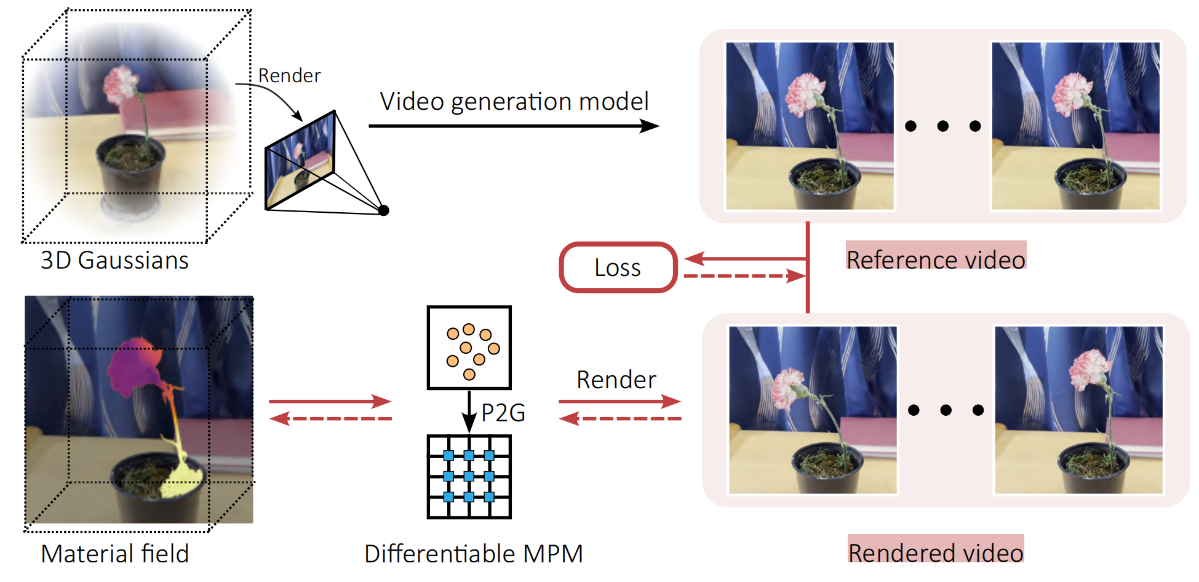
Research Framework

Slide 4
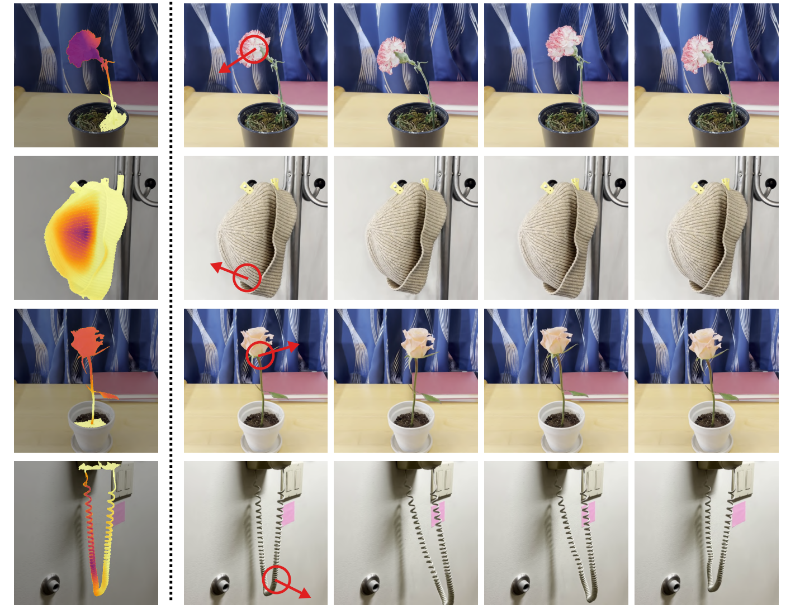
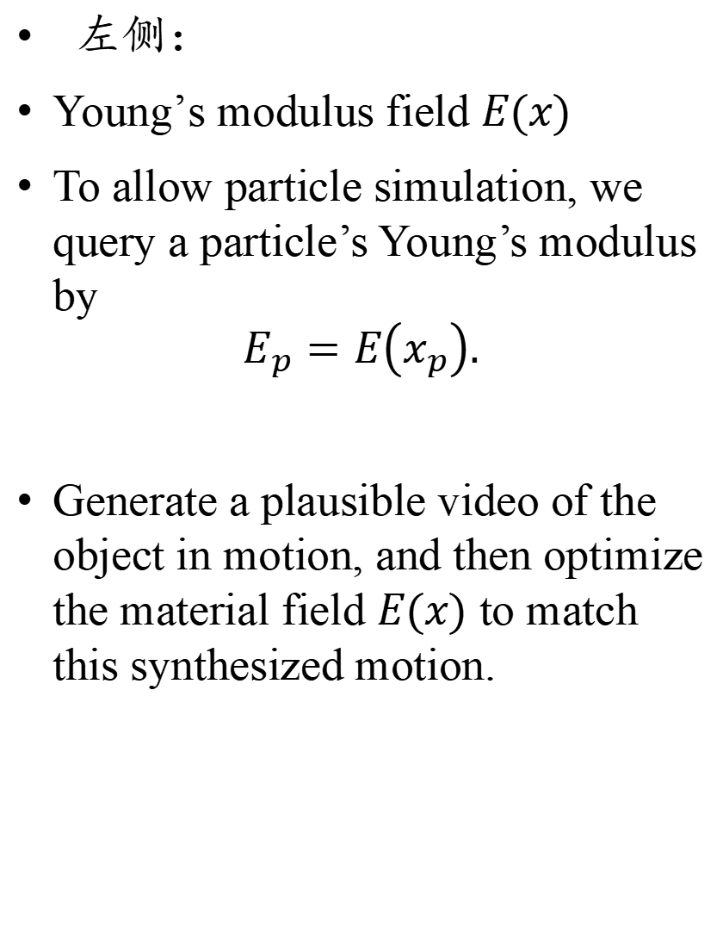
Research Framework
左侧：
Young’s modulus field $E(x)$
To allow particle simulation, we query a particle’s Young’s modulus by
$$E_{p}=E\left(x_{p}\right).$$
Generate a plausible video of the object in motion, and then optimize the material field $E(x)$ to match this synthesized motion.

Slide 5
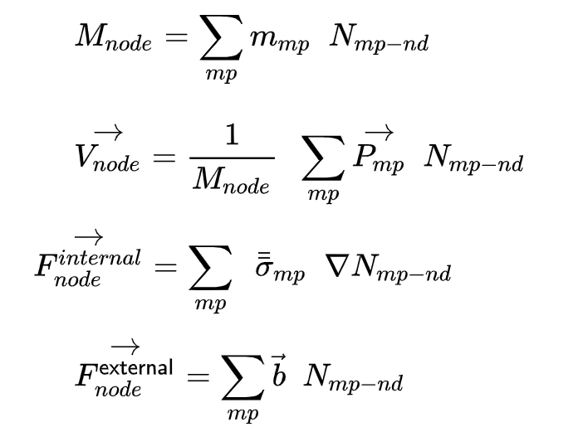
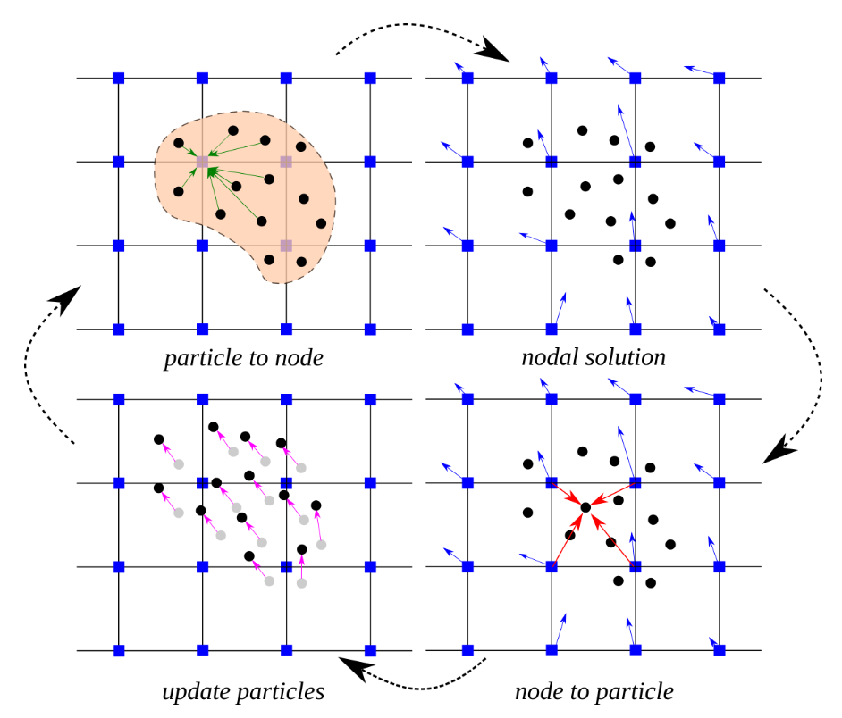
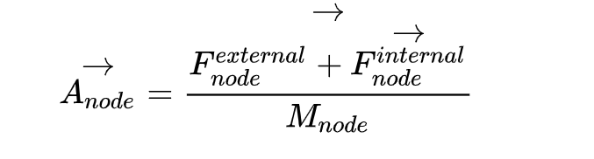

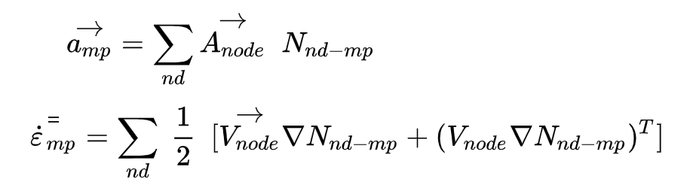
Prior Knowledge - Material point method
Step1：物理量从材料点插值到网格节点
Step2：网格利用材料点值创建节点物理量(P2G)
网格通过材料点的值来为节点创建质量、速度以及内部和外部力的向量
Step3：在网格上解运动方程
Step4：导数项反插值回材料点(G2P)
将节点周围的导数信息（如加速度、变形梯度或应变率）反插值回材料点：
Step5: 重置网格
Material point
acceleration
Deformation
gradient
Notes:
Material point method – Wikipedia
物理量从材料点插值到网格节点：
首先，将材料点的物理量（如质量、动量、应力和外力）插值到其所在单元的角节点上。这个过程通常使用与有限元方法（FEM）相同的标准线性形状函数(N __{nd-mp})来完成。
网格利用材料点值创建节点物理量：
网格通过材料点的值来为节点创建质量(𝑀𝑛𝑜𝑑𝑒Mnode​)、速度(𝑉𝑛𝑜𝑑𝑒Vnode​)以及内部和外部力的向量(𝐹⃗𝑛𝑜𝑑𝑒𝑖𝑛𝑡𝑒𝑟𝑛𝑎𝑙,𝐹⃗𝑛𝑜𝑑𝑒𝑒𝑥𝑡𝑒𝑟𝑛𝑎𝑙Fnodeinternal​,Fnodeexternal​)：
节点质量公式：𝑀𝑛𝑜𝑑𝑒=∑𝑚𝑝𝑚𝑚𝑝𝑁𝑚𝑝−𝑛𝑑Mnode​=∑mp​mmp​Nmp−nd​
节点速度公式：𝑉𝑛𝑜𝑑𝑒=1𝑀𝑛𝑜𝑑𝑒∑𝑚𝑝𝑃⃗𝑚𝑝𝑁𝑚𝑝−𝑛𝑑Vnode​=Mnode​1​∑mp​Pmp​Nmp−nd​
节点内部力公式：𝐹⃗𝑛𝑜𝑑𝑒𝑖𝑛𝑡𝑒𝑟𝑛𝑎𝑙=∑𝑚𝑝−𝑎𝑏𝑙𝑎⋅𝜎ˉ𝑚𝑝∏▽𝑁𝑚𝑝−𝑛𝑑Fnodeinternal​=∑mp​∏−abla⋅σˉmp​​▽Nmp−nd​
节点外部力公式：𝐹⃗𝑛𝑜𝑑𝑒𝑒𝑥𝑡𝑒𝑟𝑛𝑎𝑙=∑𝑚𝑝𝑏⃗𝑁𝑚𝑝−𝑛𝑑Fnodeexternal​=∑mp​bNmp−nd​
在网格上解运动方程：
在网格上解决牛顿第二定律，以获得节点加速度(𝐴𝑛𝑜𝑑𝑒Anode​)：
节点加速度公式：𝐴𝑛𝑜𝑑𝑒←𝑓𝑟𝑎𝑐𝐹⃗𝑛𝑜𝑑𝑒𝑒𝑥𝑡𝑒𝑟𝑛𝑎𝑙+𝐹⃗𝑛𝑜𝑑𝑒𝑖𝑛𝑡𝑒𝑟𝑛𝑎𝑙𝑀𝑛𝑜𝑑𝑒Anode​←fracFnodeexternal​+Fnodeinternal​Mnode​
计算新的节点速度(𝑉𝑛𝑜𝑑𝑒→Vnode→​)：
新节点速度公式：𝑉𝑛𝑜𝑑𝑒→=𝑉𝑛𝑜𝑑𝑒→+𝐴𝑛𝑜𝑑𝑒Δ𝑡Vnode→​=Vnode→​+Anode​Δt
导数项反插值回材料点：
将节点周围的导数信息（如加速度、变形梯度或应变率，具体取决于所用的应变理论）反插值回材料点：
材料点加速度公式：𝑎𝑚𝑝=∑𝑛𝑑𝐴𝑛𝑜𝑑𝑒𝑁𝑛𝑑−𝑚𝑝amp​=∑nd​Anode​Nnd−mp​
材料点应变率公式：𝜀˙𝑚𝑝=∑𝑛𝑑𝑓𝑟𝑎𝑐12[𝑉𝑛𝑜𝑑𝑒→▽𝑁𝑛𝑑−𝑚𝑝+(𝑉𝑛𝑜𝑑𝑒▽𝑁𝑛𝑑−𝑚𝑝)𝑇]ε˙mp​=∑nd​frac12[Vnode→​▽Nnd−mp​+(Vnode​▽Nnd−mp​)T]
根据所选择的积分方案和适当的本构模型，更新材料点上的变量，如位置、速度、应变、应力等。
重置网格：
在下一个时间步开始之前，现在材料点已经全部更新，网格被重置以便开始下一个时间步。

Slide 6
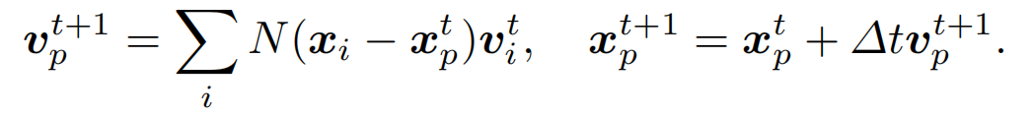
How to implement MPM?
MPM operates in a particle-to-grid (P2G) and grid-to-particle (G2P) transfer loop.
P2G Stage:
G2P Stage:
Update the local velocity gradient and deformation gradient:

Slide 7

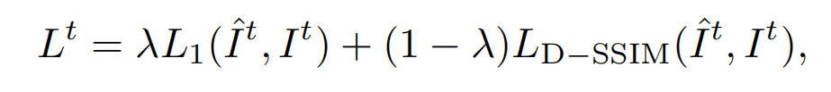
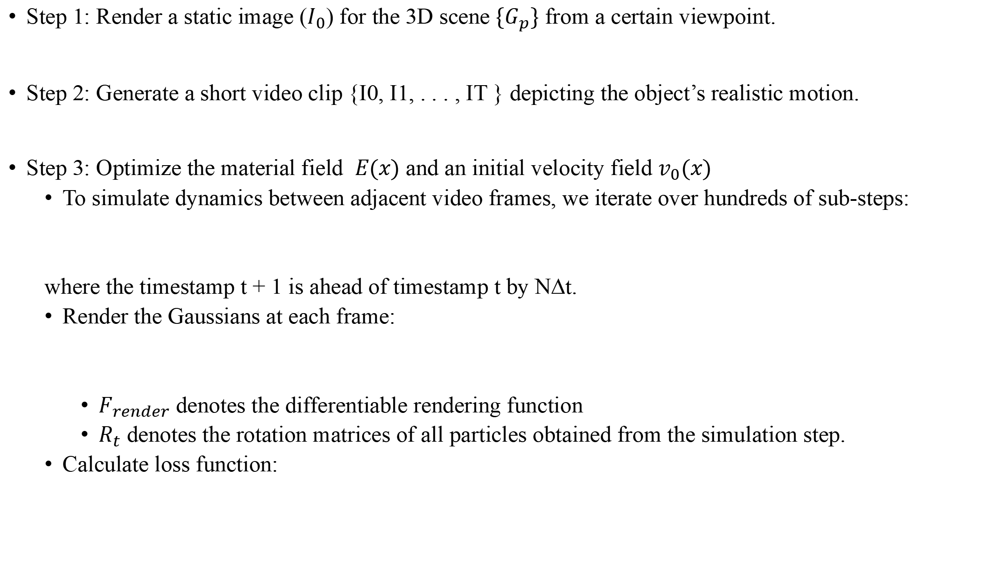
Simulation & Rendering
Step 1: Render a static image ($I_{0}$) for the 3D scene $\{G_{p}\}$ from a certain viewpoint.
Step 2: Generate a short video clip {I0, I1, . . . , IT } depicting the object’s realistic motion.
Step 3: Optimize the material field $E(x)$ and an initial velocity field $v_{0}(x)$
To simulate dynamics between adjacent video frames, we iterate over hundreds of sub-steps:
where the timestamp t + 1 is ahead of timestamp t by N∆t.
Render the Gaussians at each frame:
$F_{render}$ denotes the differentiable rendering function
$R_{t}$ denotes the rotation matrices of all particles obtained from the simulation step.
Calculate loss function:
Notes:
然后，我们通过可微模拟和可微渲染优化材料场E (x)和初始速度场v0(x)（均由隐式神经场[71]建模），使渲染的模拟视频（从与I0相同的观点）与参考视频相匹配。
在每一帧渲染高斯分布

Slide 8
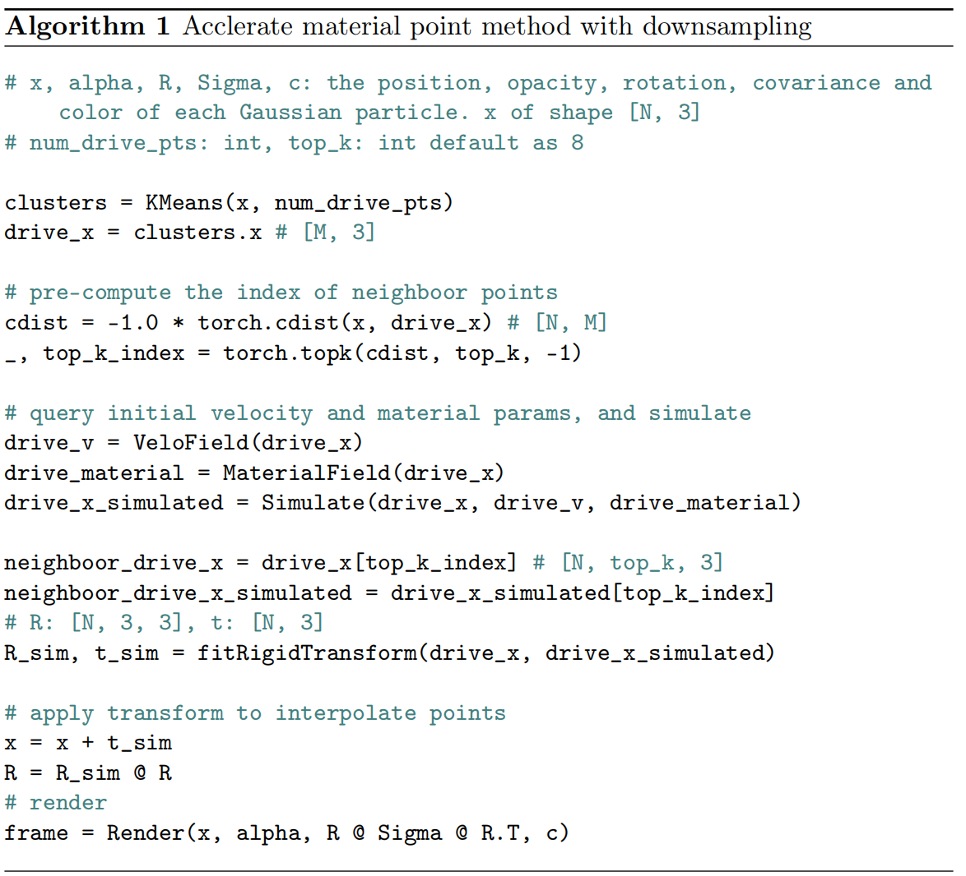
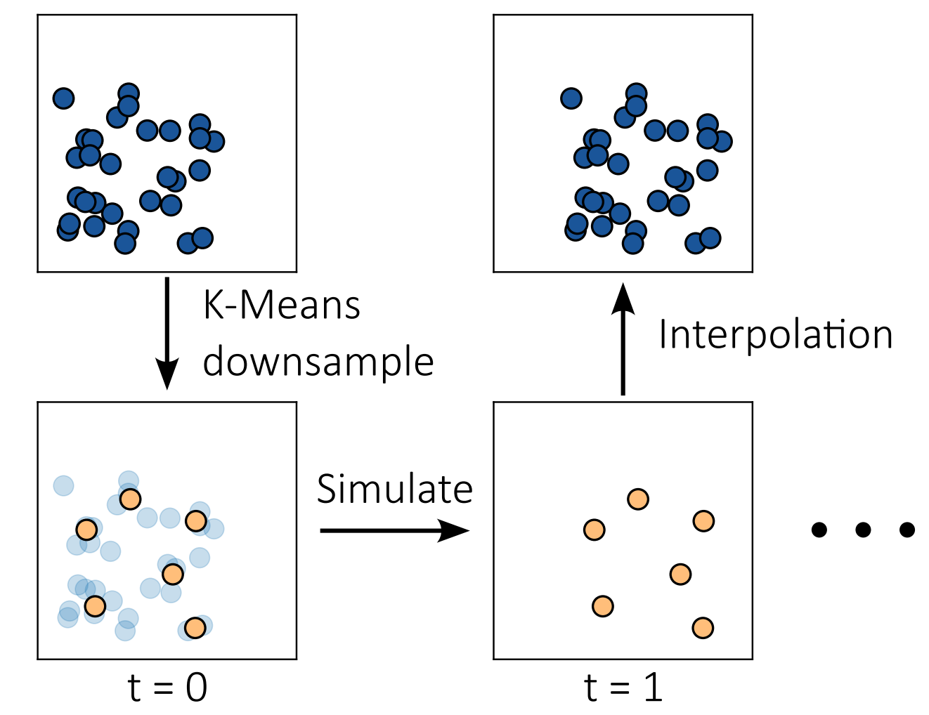
Accelerating simulation with subsampling
通过K-Means聚类算法，从所有3D高斯粒子中选出一组代表性的“驱动粒子”进行模拟。这些驱动粒子的数量远少于全部粒子，从而显著减少了模拟的计算量。
模拟后的驱动点位置
drive_x_simulated
Notes:
初始化参数：定义每个Gaußian粒子的位置（x）、透明度（alpha）、旋转（R）、协方差矩阵（Sigma）和颜色（c）。其中x的形状为[N, 3]，表示有N个粒子，每个粒子有三个坐标值。
设置聚类参数：设置一个整数num_drive_pts，表示驱动点的数量，以及一个默认值为8的整数top_k，表示每个粒子要考虑的最邻近的粒子数量。
聚类计算：使用K-means算法对粒子进行聚类，得到聚类中心clusters.x，其形状为[M, 3]，其中M是聚类中心的个数。
计算邻近点索引：计算所有粒子到驱动点的距离矩阵cdist，然后使用torch.topk函数找到每个粒子最近的top_k个邻居的索引。
查询初始速度和材料参数：根据驱动点的位置drive_x查询初始速度场VeloField和材料场MaterialField。
模拟粒子运动：根据查询到的速度场和材料场，模拟驱动点的粒子运动，得到模拟后的驱动点位置drive_x_simulated。
计算变换：对于每个粒子，找到其最近的top_k个邻居，并计算从驱动点到模拟后位置的刚性变换（旋转R和平移t）。
应用变换：将计算出的旋转R和平移t应用到所有粒子上，更新粒子的位置x和旋转R。
渲染：使用更新后的粒子位置、透明度、旋转和颜色进行渲染，生成最终的图像帧frame。

